Slide 1
Una oda improbable a un héroe improbable. “Carta al General Miaja” de Jorge Carrera Andrade
Niall Binns Universidad Complutense de Madrid impactoguerracivilespañola.blogspot.com.es

Slide 4
“España, luz del mundo” (Nuestra España, París, 18-abril-1937)

Slide 5
(La Nueva España
Buenos Aires, 29-abril-1937)

Slide 6
(“Página Literaria”, El Telégrafo, Guayaquil, 05-enero-1938)

Slide 7
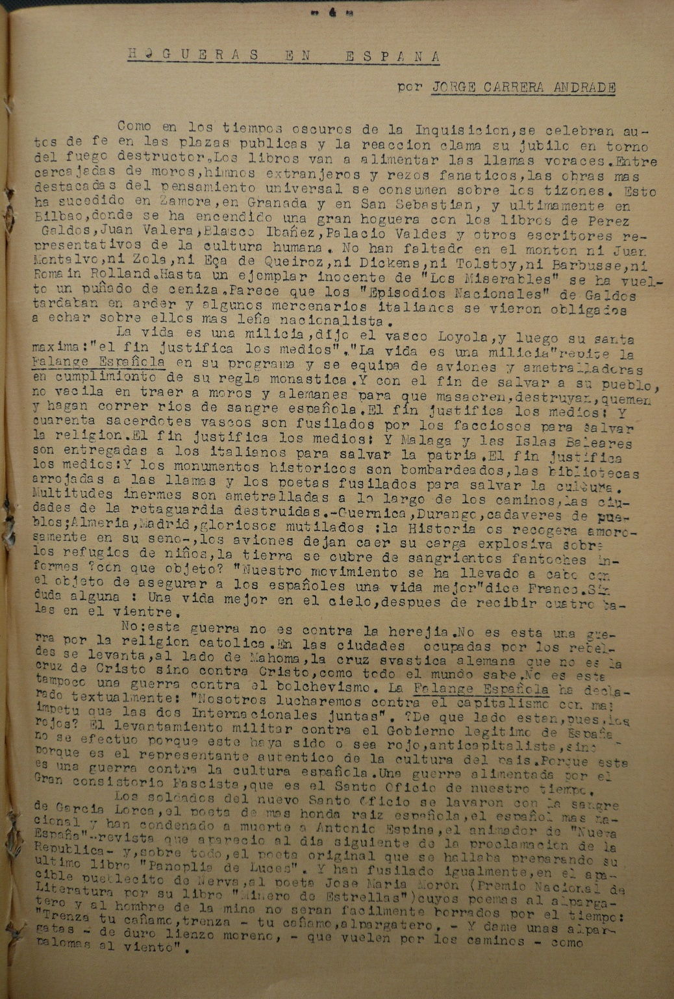
“Hogueras en España” (Nuestra España, París, 06-septiembre-1937)

Slide 8
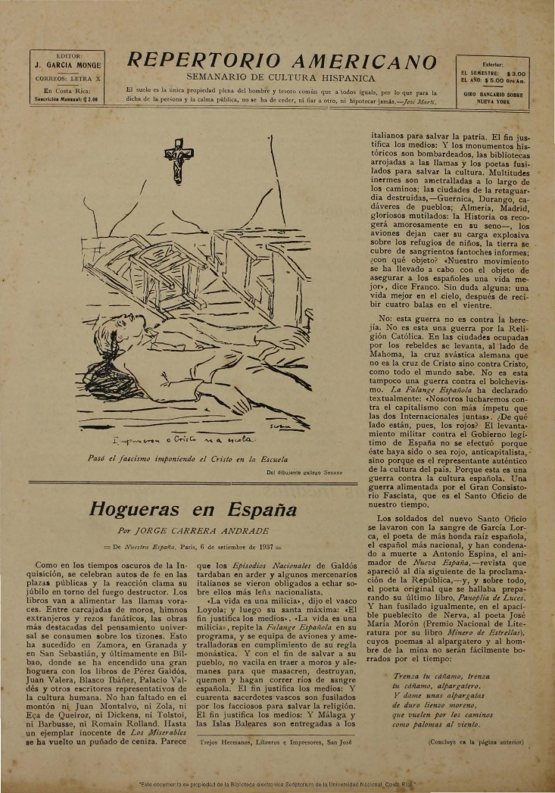
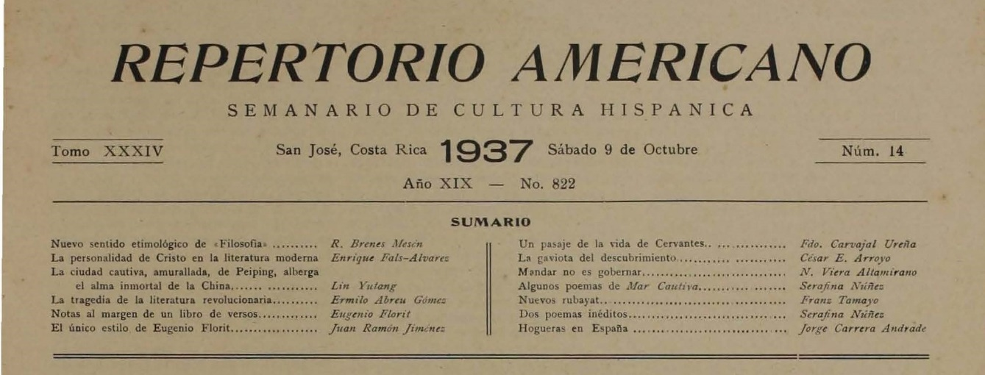
(Repertorio Americano, San José de Costa Rica, 09-octubre-1937)

Slide 9
(La Vanguardia, Buenos Aires, 04-octubre-1937)

Slide 12
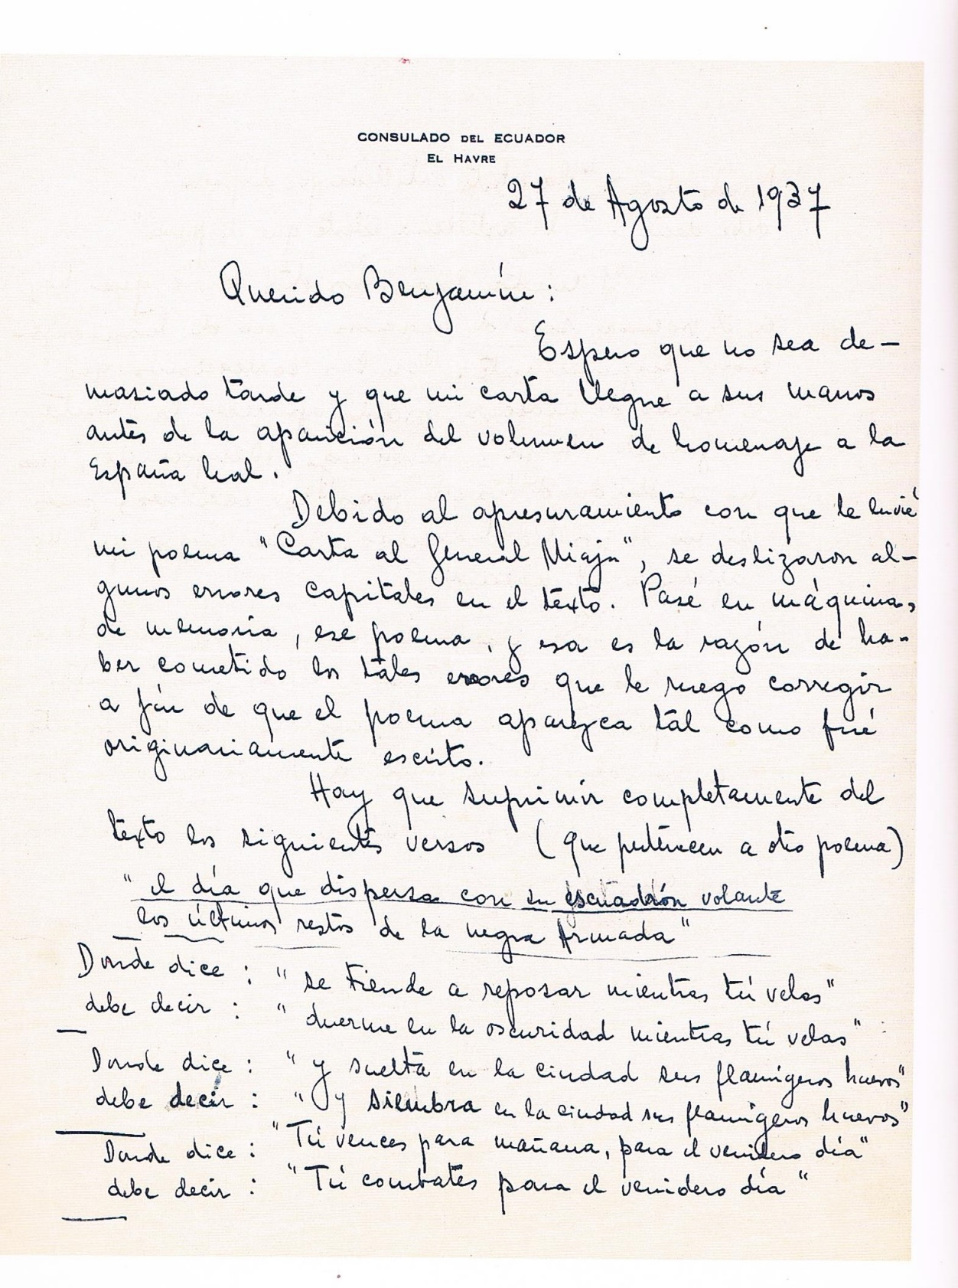

Slide 15
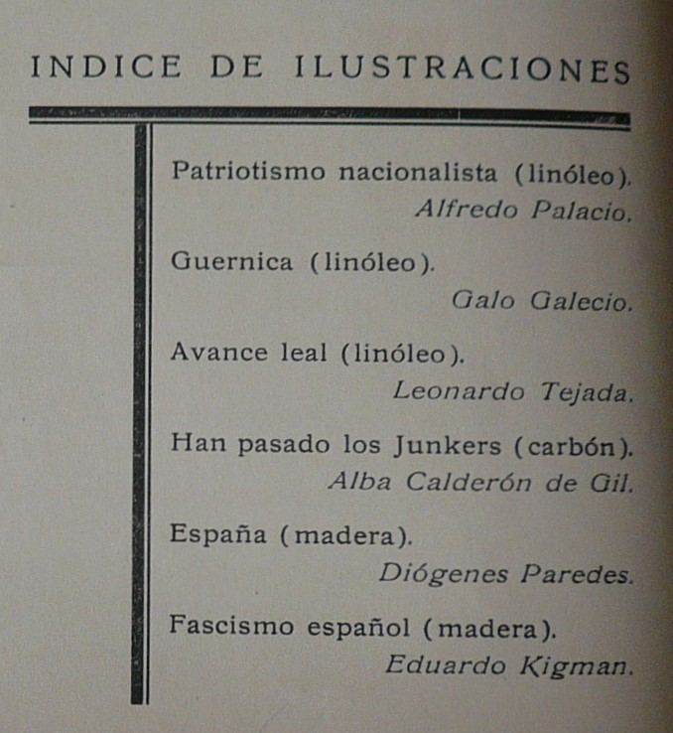

Slide 18
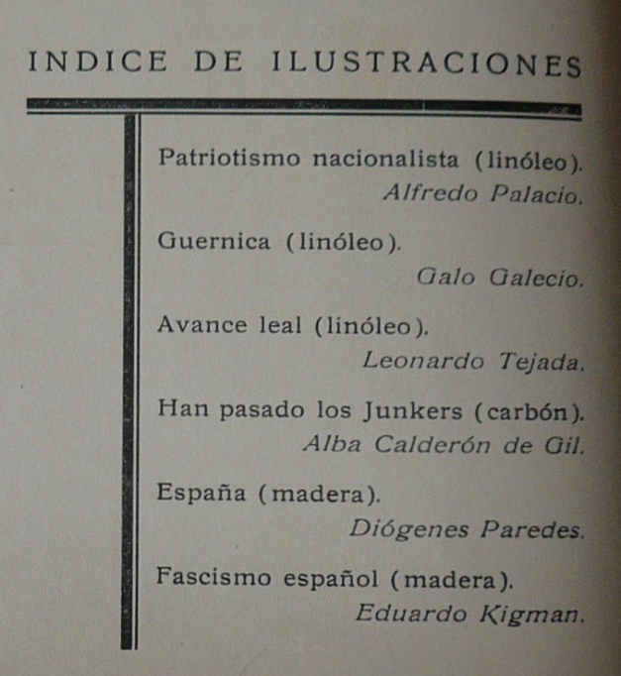

Slide 22
General José Miaja (Asturias, 1878 – México, 1958)

Slide 23
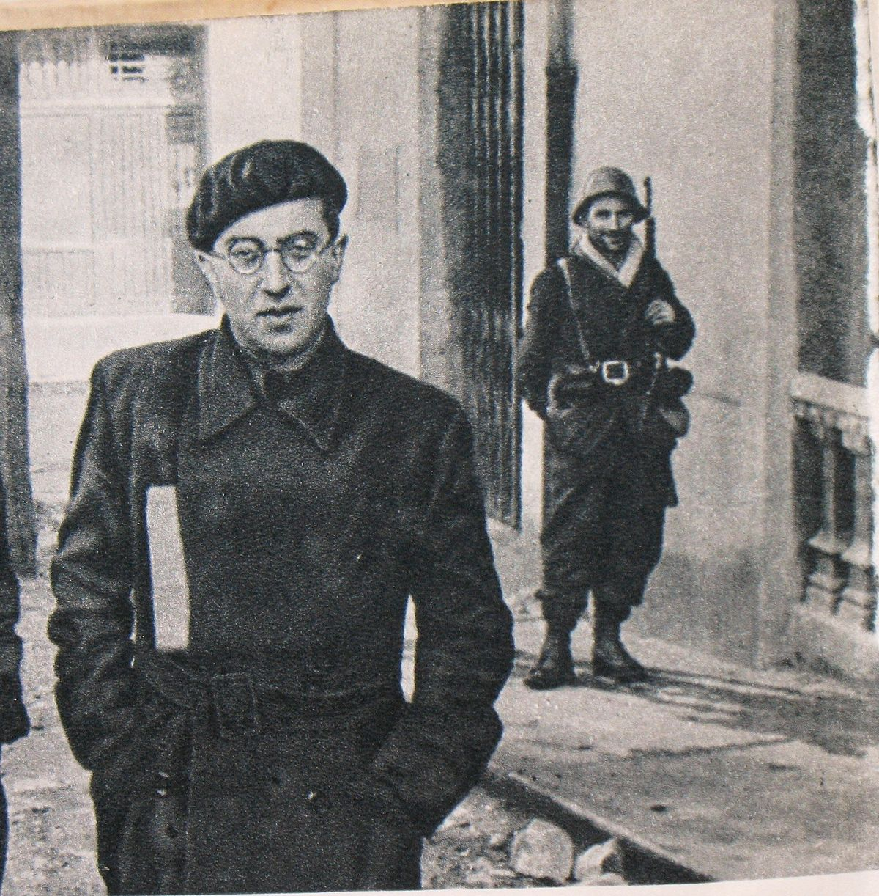

Slide 24
escribiendo las más gloriosas páginas de una guerra con el solo objetivo del triunfo de los humildes y la libertad

Slide 25
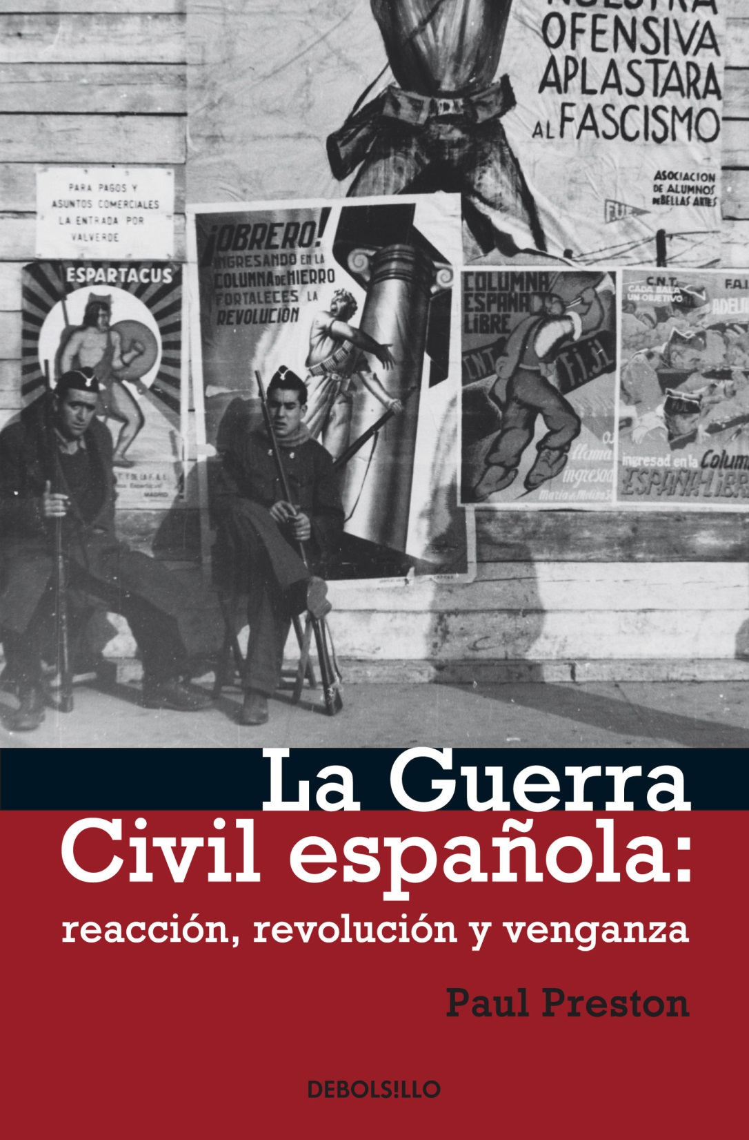

Slide 27
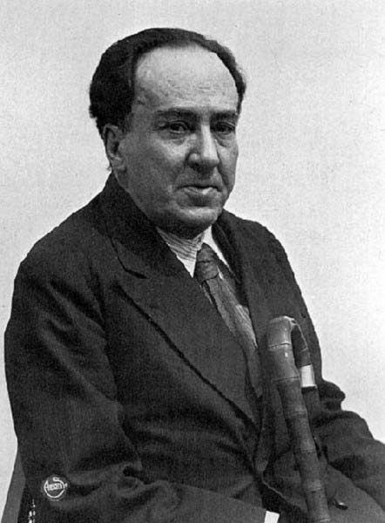

Slide 28
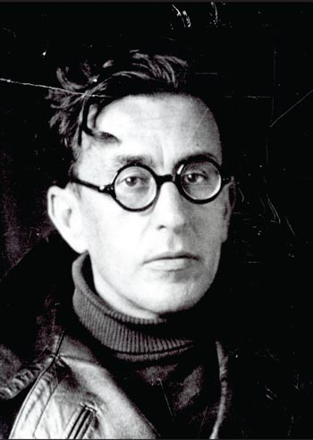

Slide 30
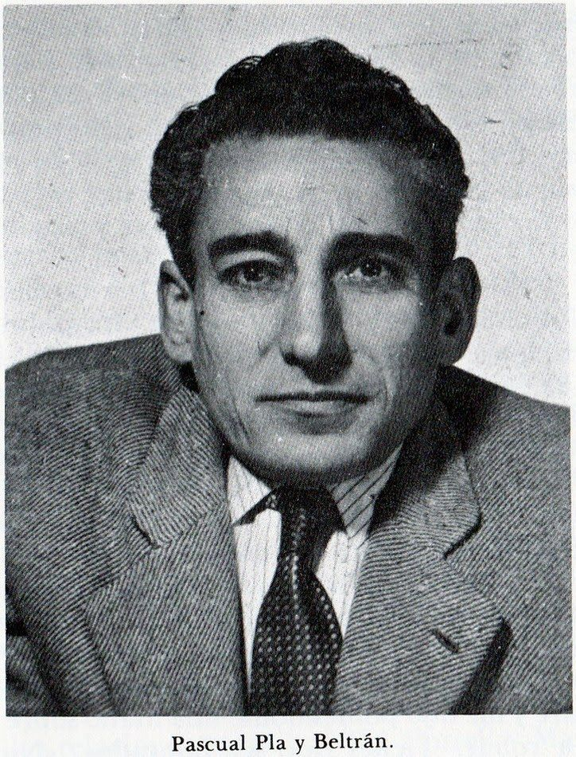
“Madrid y su heroico defensor” de Pascual Plá y Beltrán Música de Lan Adomian
Madrid noble; tus calles un fortín:
ya nadie pasará
tus trincheras.
¿A quién tienes
en tu defensa?
¡Tienes al general Miaja!
¿A quién tienes en tu defensa?
¡Tienes al general Miaja!
(…)

Slide 31
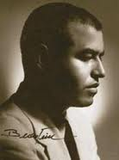

Slide 32
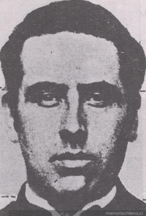

Slide 33
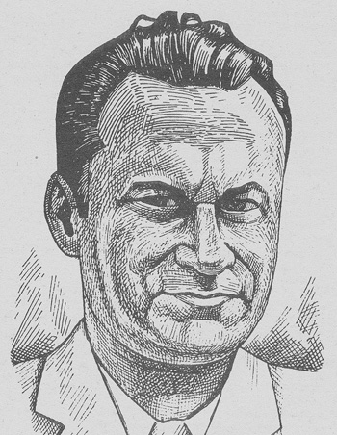

Slide 34
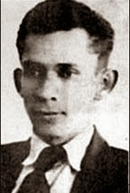

Slide 37
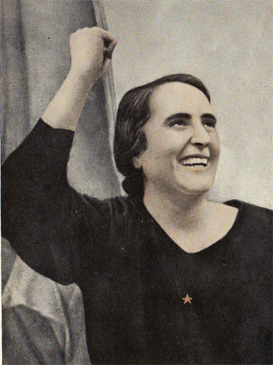

Slide 38
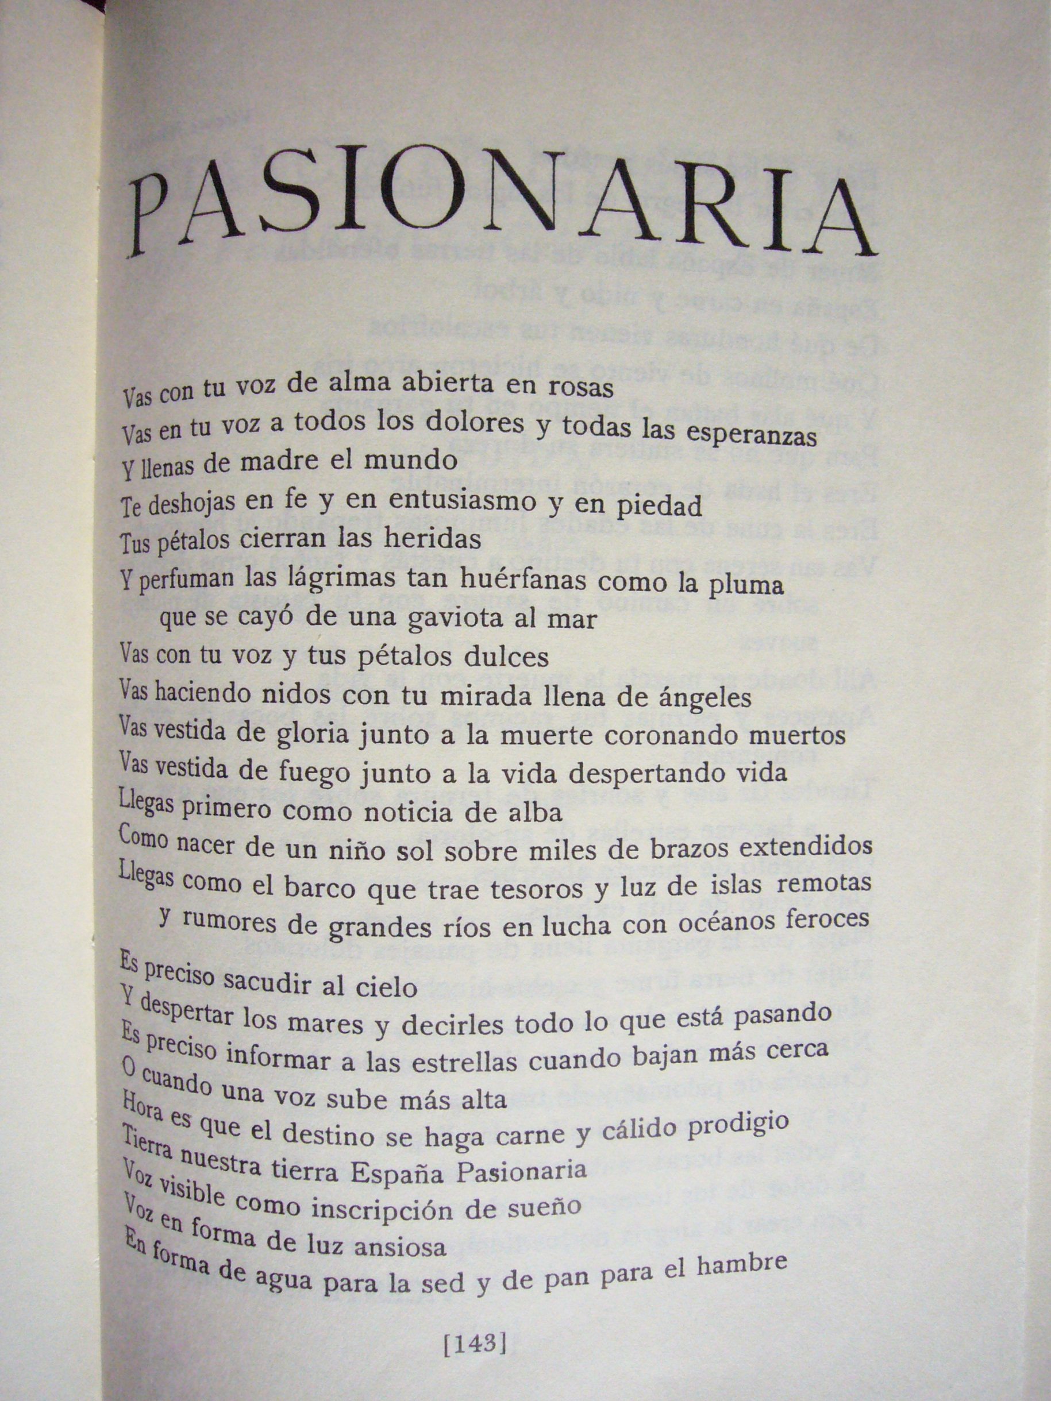

Slide 40
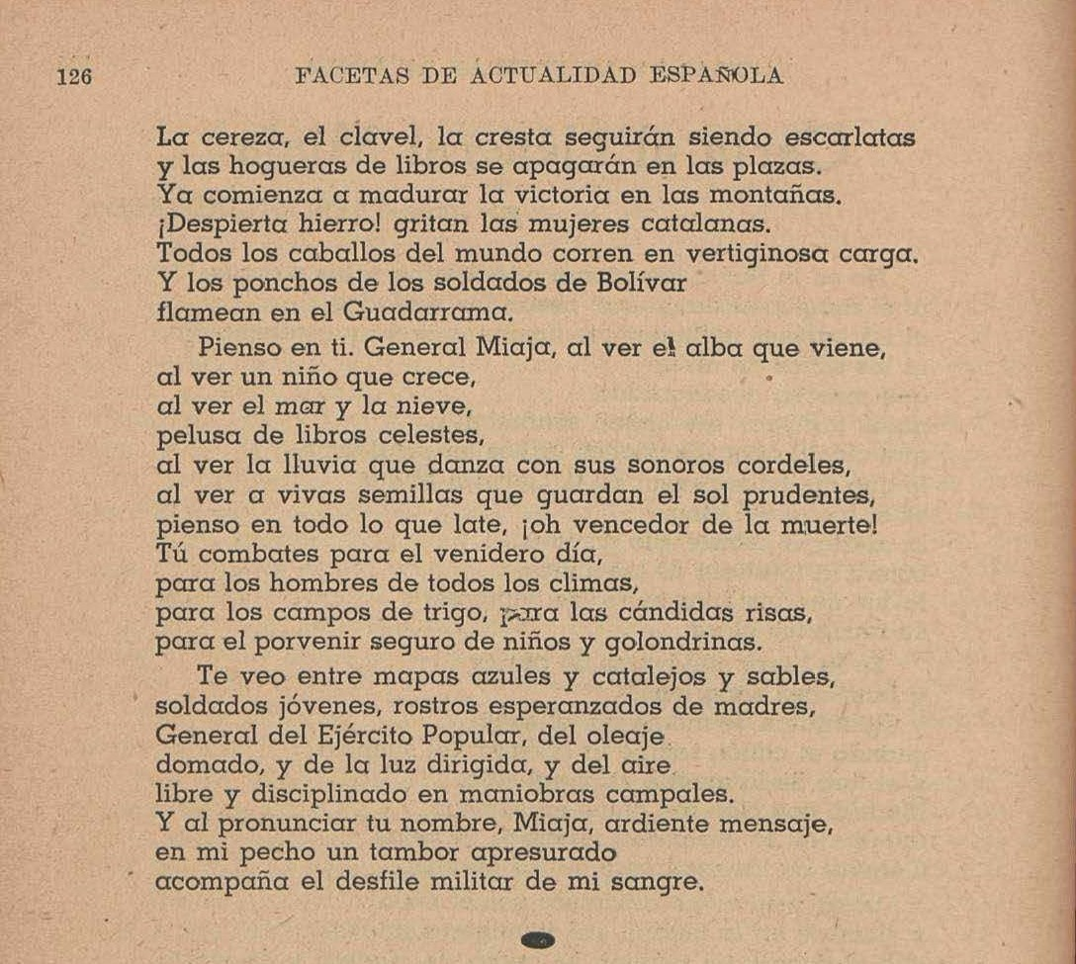

Slide 41
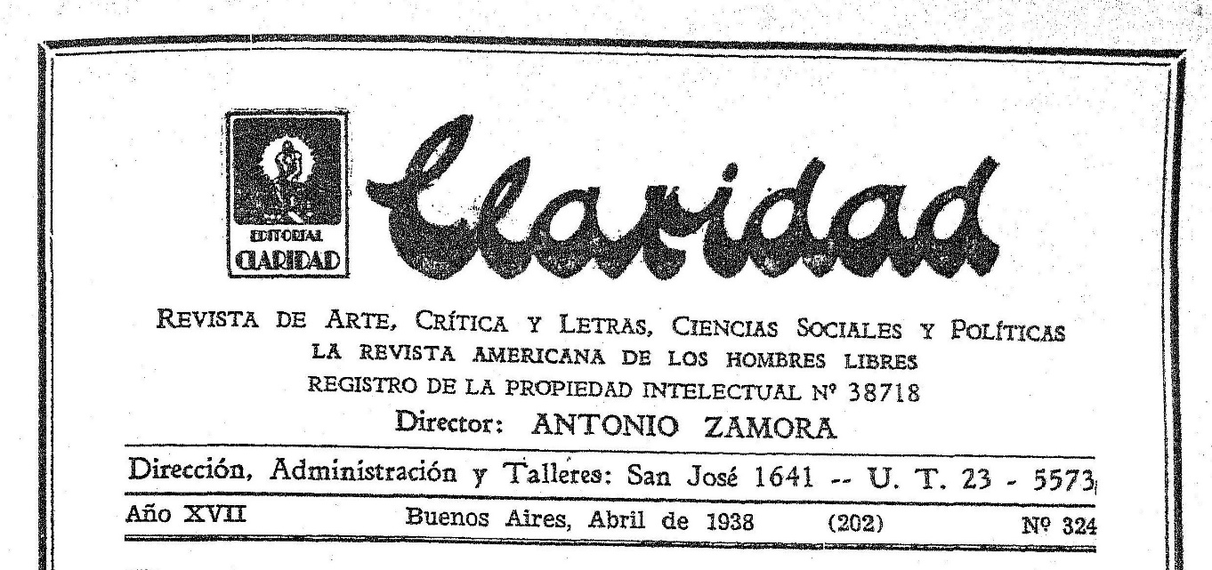

Slide 42
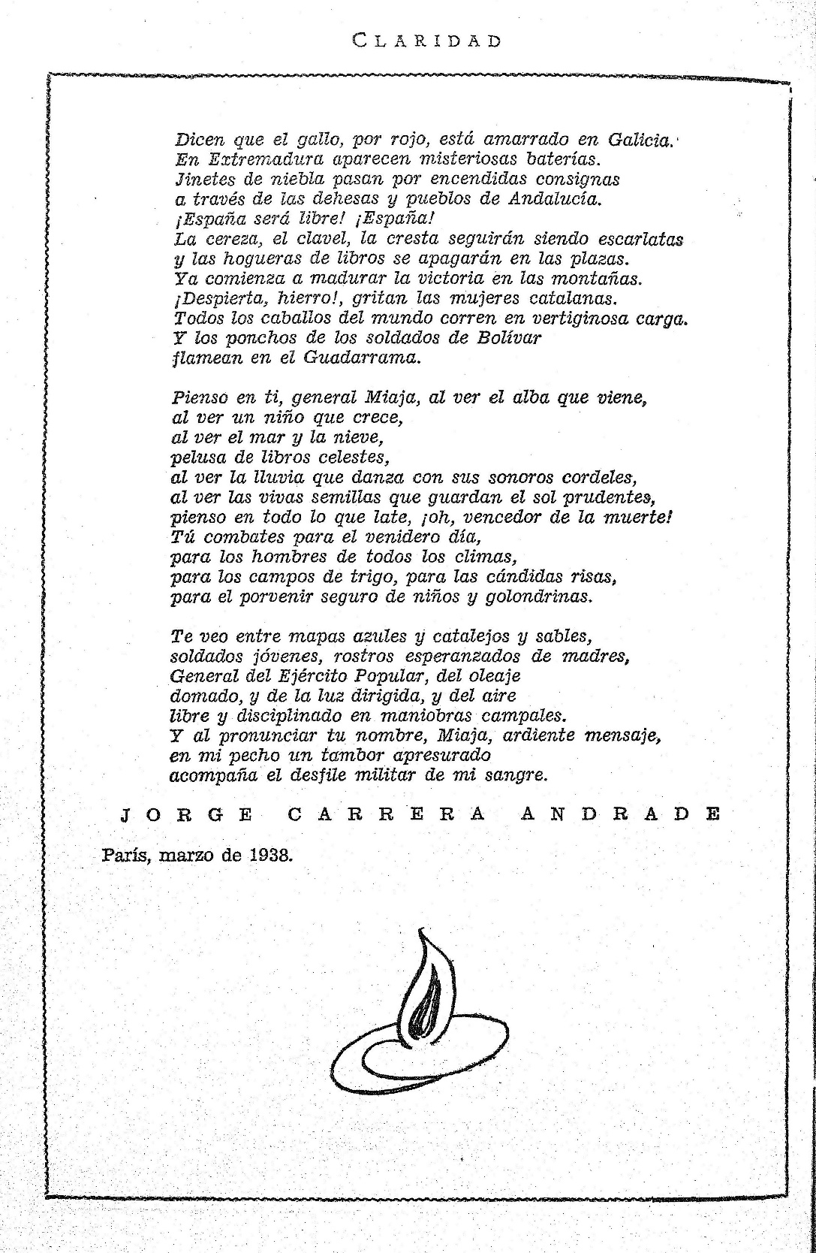

Slide 43
No es la lluvia de plomo que diezma a los pájaros,
ni el mágico sextante que besan los soldados,
ni los capotes militares que huelen a bestia y a relámpago,
ni los sacos de arena
que mueren desangrados,
no es tampoco ese cañón sonámbulo
que cambia por la noche lechos en catafalcos,
lo que me hace pensar en ti, General Miaja,
es el fuego del alba,
la artillería celeste que dispara
contra las fortalezas de las nubes,
la luz que instaura entre los hombres
su república clara.

Slide 44
En la tierra, cadáveres de perros
y fantoches sangrientos
y alpargatas de moros por el suelo
cuando el cañón rompe la barrera del silencio
y el toro de la muerte va mugiendo.
Madrid, con cien mil niños en su seno,
duerme en la oscuridad mientras tú velas,
General de las madres y de los obreros.

Slide 45
La muerte viene roncando por el cielo
y siembra en la ciudad sus flamígeros huevos
que alumbran un planeta de polvo, de madera y de vidrio
y dejan en las casas lienzos enrojecidos;
mas, General, tu mano, luminoso castigo,
rápida se levanta en el vacío,
y el avión encendido
a la tierra se lanza, tobogán infinito.

Slide 46
Crecen en las trincheras los cabellos, las uñas,
se pudren las calabazas y la luna,
las camisas negras se vuelven inmundas,
después de los asaltos de la lluvia
las hojas muertas yacen insepultas;
pero Madrid no será tomado nunca.
Tú, fuerza natural, subterránea potencia,
General de los hombres libres de la tierra
con tu ejército obrero y campesino
la victoria planeas
y recobrando el suelo de tus padres
recobras para el mundo la paz, la vida nueva.

Slide 47
Dicen que el gallo, por rojo, está amarrado en Galicia.
En Extremadura aparecen misteriosas baterías.
Jinetes de niebla pasan con encendidas consignas
a través de las dehesas y pueblos de Andalucía.
España será libre! España!
La cereza, el clavel, la cresta seguirán siendo escarlatas
y las hogueras de libros se apagarán en las plazas.
Ya comienza a madurar la victoria en las montañas.
Despierta hierro! gritan las mujeres catalanas.
Todos los caballos del mundo corren en vertiginosa carga.
Y los ponchos de los soldados de Bolívar
flamean en el Guadarrama.

Slide 48
Pienso en ti, General Miaja, al ver el alba que viene,
al ver un niño que crece,
al ver el mar y la nieve,
pelusa de libros celestes,
al ver la lluvia que danza con sus sonoros cordeles,
al ver las vivas semillas que guardan el sol prudentes,
pienso en todo lo que late, oh vencedor de la muerte!
Tú combates para el venidero día,
para los hombres de todos los climas,
para los campos de trigo, para las cándidas risas,
para el porvenir seguro de niños y golondrinas.

Slide 49
Te veo entre mapas azules y catalejos y sables,
soldados jóvenes, rostros esperanzados de madres,
General del Ejército Popular, del oleaje
domado, y de la luz dirigida, y del aire
libre y disciplinado en maniobras campales.
Y al pronunciar tu nombre, Miaja, ardiente mensaje,
en mi pecho un tambor apresurado
acompaña el desfile militar de mi sangre.

Slide 50
FIN
impactoguerracivilespañola.blogspot.com.es

Slide 51
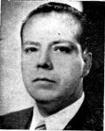
Tu sangre empapa los insomnios de estas noches de plomo.
Se coagula en los ojos, se coagula en la voz, en la angustia y el grito.
Sangre de nuestra sangre, montaña enrojecida,
río de venas abiertas y cascada de llamas.
Con tu cuerpo desnudo, desgarrada y ardiente,
te sentimos más cerca, más profunda, más nuestra.
Tus heridas sedientas, arrastrándose ciegas,
crecen en nuestra carne como un bosque de fuego.
Nos duele tu dolor y la traición amarga
….

Slide 52
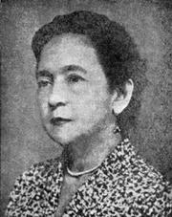
Pero hoy, nada es igual al sabor amargo de nuestras bocas pálidas
ni al temblor de nuestra angustia sin palabras!
Habíamos olvidado el llanto....
Hoi vuelve a cavarnos surcos en la cara,
más amargo y ardiente,
más corrosivo aún,
porque el martirio de vuestros hijos
nos hiere en la raíz de la Vida
i golpea en nuestra sangre de trabajadoras!

